Slide 1
№ 2 второй квартал 2019-2020 уч.г. Муниципальное дошкольное образовательное учреждение центр развития ребенка – детский сад № 14
Газета для родителей «Березка»

Slide 2
Содержание:
ВАМ, РОДИТЕЛИ
Поздравляем с окончанием зимы!
НАШИ ПРАЗДНИКИ
● Спортивный праздник «Я все преодолею»
● Новогодние праздники в детском саду
● Новый год пришел в детский сад!
● Зимние олимпийские игры
● Открытие года здоровья!
● День защитника Отечества!
● День защитника Отечества у малышей!
● Веселая Масленица в детском саду!
УВЛЕКАТЕЛЬНЫЙ МИР
● День информации в детском саду
● «Изучаем правила безопасности на воде в осенне-зимний период»
● Международный день инвалида.
● Выставка поделок «Смастерим елочную игрушку»
● Формирование правового сознания.
● Я имею право на имя.
● Мастер-класс «Волшебная снежинка»
● Культура питания детей и психологический комфорт.
● Еда – полезная и вредная!
● Круглый стол «Возрастные особенности развития детей среднего дошкольного возраста»
● Времена года: зима!
● Права ребенка.
● День освобождения Узловой.
● Итоги выставки рисунков к празднованию Дня освобождения Узловой.
СОВЕТУЕТ СПЕЦИАЛИСТ
Подготовил муз. руководитель Валова Т.А.
РАЗВИВАЙКА
Подготовил воспитатель Скакунова Е.А.
ВКУСНО И ПОЛЕЗНО
Редакционная коллегия
Ливенцева Любовь Алексеевна, воспитатель
Мызникова Людмила Дмитриевна, воспитатель
Титкова Валентина Николаевна, воспитатель
Зайцева Жанна Анатольевна, воспитатель
Раева Татьяна Васильевна, воспитатель
Савинова Марина Леонидовна, воспитатель
Суханова Светлана Дмитриевна, воспитатель
Валова Татьяна Александровна, музыкальный
руководитель
Экспертный совет
Кузенкова Татьяна Андреевна, заведующий
Сиренко Екатерина Сергеевна, зам. заведующей

Slide 3
Содержание:
УВЛЕКАТЕЛЬНЫЙ МИР
● 14 декабря – как важен этот День для нашей памяти!
● Выставка рисунков, посвященная 14 декабря – Дню освобождения Узловой.
● День Конституции в детском саду.
● В гостях у Снегурочки.
● Спортивный праздник «Покорители вершин»
● Фотовыставка «Я в детском саду».
● История новогодней елки
● Посиделки – праздник русской души!
● Выставка детско-родительских поделок.
● Прощальные подарки для елочки.
● Международный день «Спасибо».
● Виды народной росписи.
● Консультация «Секреты здорового питания»
● Шоу мыльных пузырей.
● Святки-колядки.
● Жила-была посуда.
● Роль воспитателя в развитии самостоятельной музыкальной деятельности детей.
● Открываем календарь, начинается январь!
● Время объятий.
● Самый умный – 2020.
● Современные здоровьесберегающие технологии, используемые в детском саду в соответствии с ФГОС ДО.
● День рождения Аркадия Гайдара.
● Акция памяти «Блокадный хлеб».
● Презентация учебного пособия.
● Собеседование с педагогами «Расскажи детям о Великой Отечественной войне»
● Международный день «Без интернета».
● Конкурс-выставка «Уголок памяти».
● Лекция «Игры со звуками дома»
● Самый умный дошкольник.
● День памяти А.С.Пушкина.
● Мой семейный альбом.
● Зимние прогулки.
● День рождения В.В.Бианки.
● Спасибо бабушкам и дедушкам за Победу!
● Зимующие птицы.
● ИКТ в работе с детьми.
● Герб моей семьи.
● От сердца к сердцу.
● День стоматолога.
● День рождения Крылова.
● Зимние забавы.
● Литературный вечер по творчеству А.С.Пушкина.
● День рождения А. Барто.
● Здоровьесберегающие технологии для здоровьсбережения педагогов.

Slide 4
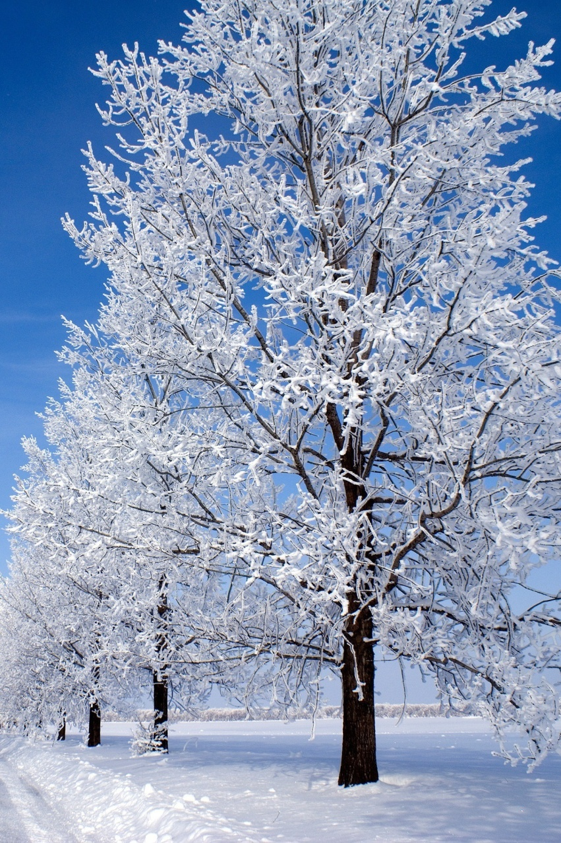
Содержание:
● Всех нужнее и дороже, в этом мире доброта.
● Творчество В. Бианки.
● Консультация для педагогов «Работа с семьей по нравственно-патриотическому воспитанию»
● Фонотека «Мелодии войны».
● Звезда памяти.
● День детей-героев.
● Экскурсия в средней группе «Улицы родного города».
● Спортивный праздник для сотрудников «Как царь Горох себе дружину собирал».
● Собачка Дружок в гостях у ребят.
● На тонком льду!
● Выставка «Портрет папы».
● Консультация «Нравственно-патриотическое воспитание дошкольников».
● Веселая Масленица в детском саду.

Slide 5
Вам, родители!

Slide 6
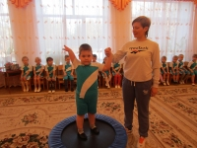
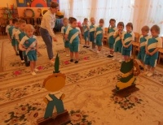
Наши праздники!
Спортивный праздник
"Я все преодолею"
Накануне Международного дня инвалидов инструктор по физкультуре организовала и провела спортивный праздник "Я все преодолею". Ребята прыгали на батутах, забивали мячи в футбольные ворота, участвовали в эстафетах. Воспитанники доказали, что вместе они все преодолеют!!!

Slide 7
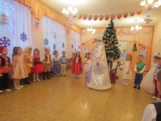
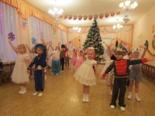
Новый год пришел в детский сад
26 и 27 декабря прошли новогодние утренники для детей 1 младшей, средней и старшей групп. Педагоги и родители творчески подошли к подготовке мероприятий, приложив все усилия, чтобы этот волшебный праздник стал для малышей незабываемым.
Особое внимание педагоги уделили оформлению музыкального зала, ведь именно там поселилась новогодняя сказка, радующая и удивляющая малышей чудесами. Здесь и красочные зимние пейзажи, и сказочные персонажи, и веселые хлопушки, и яркие букеты цветов из шариков и мишуры.
Злая Баба Яга, Волшебник, принцесса и Щелкунчик, гномики и Снегурочка со своими подружками снежинками приходили на праздник к детям. И, конечно же, сам Дедушка Мороз радовал ребятишек, которые с удовольствием читали стихи, пели новогодние песни и водили хороводы и с удовольствием поздравлял всех присутствующих с Новым годом!
Во время новогодних представлений царила атмосфера волшебства, чувствовался позитивный эмоциональный настрой.
Не остались в стороне и родители, они были самыми активными участниками праздничных представлений – это и поддержка детей аплодисментами, это и благодарность за доставленную радость и хорошее настроение, это и фото на память о празднике.

Slide 8
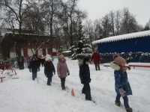
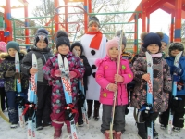
Зимние Олимпийские игры
28 января 2020 года на территории детского сада прошли «Зимние Олимпийские игры». И пусть в них участвовали дети, возраст которых не превышает семи лет – борьба за олимпийские награды была самая настоящая. К Олимпийским играм велась тщательная подготовка. Педагоги проводили беседы с детьми на темы: «Зимние виды спорта», «История и современность Олимпийских игр», инструктор по физической культуре усердно тренировала и подготавливала к предстоящим соревнованиям. Ребята не на шутку взялись за свою физическую подготовку: упражнялись в беге на лыжах, метании снежков в цель, игре в хоккей.
Праздничное мероприятие было открыто торжественным парадом команд, каждая из которых имела свое название и девиз. Юные спортсмены преодолевали олимпийские эстафеты, состязались в биатлоне, санном спорте, хоккее.
В процессе овладения спортивными играми дети открыли для себя мир спорта: яркий, интересный, увлекательный. И участники, и болельщики, и педагоги получили мощный заряд энергии и хорошего настроения в этот день.
Пусть еще до олимпийцев
Нам дорога далека,
Свои первые медали
Получили неспроста!

Slide 9
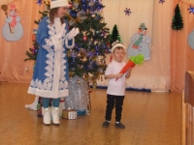
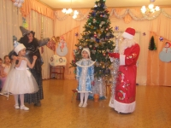
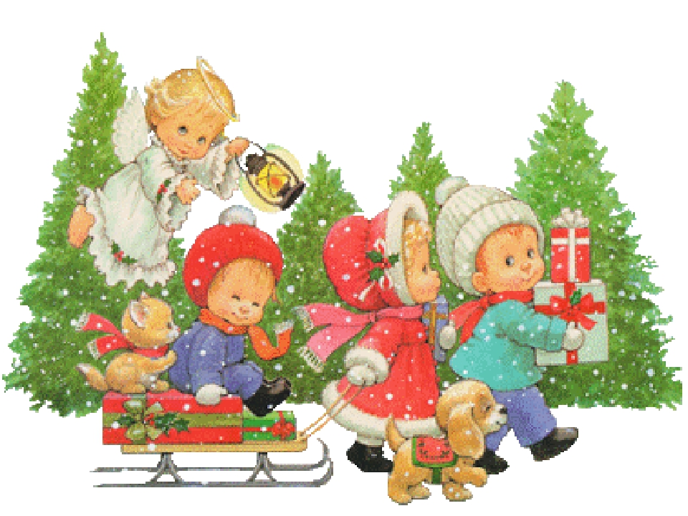
Новогодние праздники в детском саду
Новый год – это время волшебства, доброй сказки и ожидания чуда. Один из самых любимых всеми, долгожданных, радостных и душевных праздников.
Для ребёнка новогодний утренник в детском саду – важнейшая часть встречи Нового года. Это долгожданное и очень ответственное мероприятие, в подготовку к которому включены все.
26 декабря прошли праздники в ясельной, 2 младшей и подготовительной группах. Шутки, улыбки, веселые песни и хороводы, аттракционы порадовали малышей.
Сюрпризы обеспечили всем многообразие ярких впечатлений на долгое время. Сказочные персонажи порадовали всех играми и веселыми шутками.
И конечно, какой праздник без угощения? Дедушка Мороз и его внучка Снегурочка подарили детям замечательные подарки. За что им огромное спасибо!
Праздник доставил радость и удовольствие, как его непосредственным участникам, так и всем, кто пришел посмотреть на выступление детей.

Slide 10
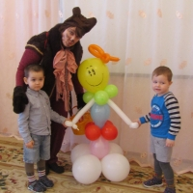
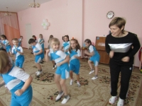
Открытие года здоровья
В связи с присвоением 2020 году статуса «Года здоровья», в период с 29 по 30 января в нашем детском саду были организованны спортивные праздники под названием «Открытие года здоровья». Данные мероприятия были проведены в целях формирования ЗОЖ, воспитания интереса к участию в спортивно – массовых мероприятиях, в целях укрепления уверенности детей в своих силах и знаниях, воспитания любви к спорту. Организаторами спортивного праздника были инструктор по физической культуре и воспитатели всех возрастных групп.
Каждое мероприятие начиналось с зажигательной разминки. В гости к детям приходили сказочные герои, с которыми ребята разгадывали загадки на тему здорового образа жизни, играли в забавные и познавательные эстафеты. Для детей младших групп был организован просмотр мультфильма «Мойдодыр».
Спорт и движение доставили огромную радость, хорошее настроение и позитивный эмоциональный настрой всем детям. Мы уверены, что такие мероприятия приобщают всех участников образовательного процесса к здоровому образу жизни. Организация таких праздников является универсальным средством решения многих важных педагогических задач, главная из которых - растить детей здоровыми, сильными и жизнерадостными.

Slide 11
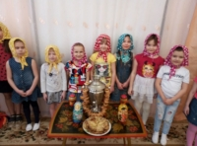
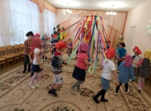
Весёлая Масленица в детском саду!
Масленица – самый весёлый, шумный, любимый, народный праздник. В масленичную неделю люди провожают зиму и встречают весну.
Празднование масленицы давно уже стало хорошей и доброй традицией в нашем детском саду. Весёлый и зажигательный праздник с Весной, Бабой Ягой, Масленицей и Скоморохом прошёл недавно в детском саду № 14 и не оставил никого равнодушным.
Не только дети принимали активное участие в празднике, но и взрослые, которые также пускались в пляс, переняв общую атмосферу праздника и веселья. С восторгом ребята прогоняли Зимушку-зиму и с радостью встречали Красавицу Весну
Традиционно праздник закончился поеданием вкусных и ароматных блинов, которые с любовью приготовили повара.

Slide 12
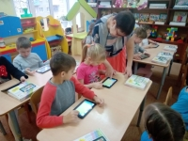
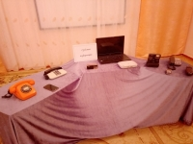
Увлекательный мир!
День информации в детском саду
В подготовительной группе этот день начался с выставки, посвященной средствам информации. Дети рассмотрели несколько видов телефонов, начиная с самого простого стационарного телефона, до современных гаджетов. Увиденный компьютер заинтересовал ребят. Дети не только рассматривали, но и исследовали своими руками.
Далее воспитанники слушали рассказ воспитателя о научных достижениях человечества. Решали проблемные ситуации: типа "Чтобы было, если бы не придумали компьютеры, мультики?" и много интересного рассказали педагогу. Тематическое занятие предполагало и работу детей на планшетах.

Slide 13
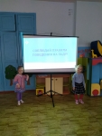
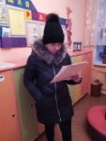
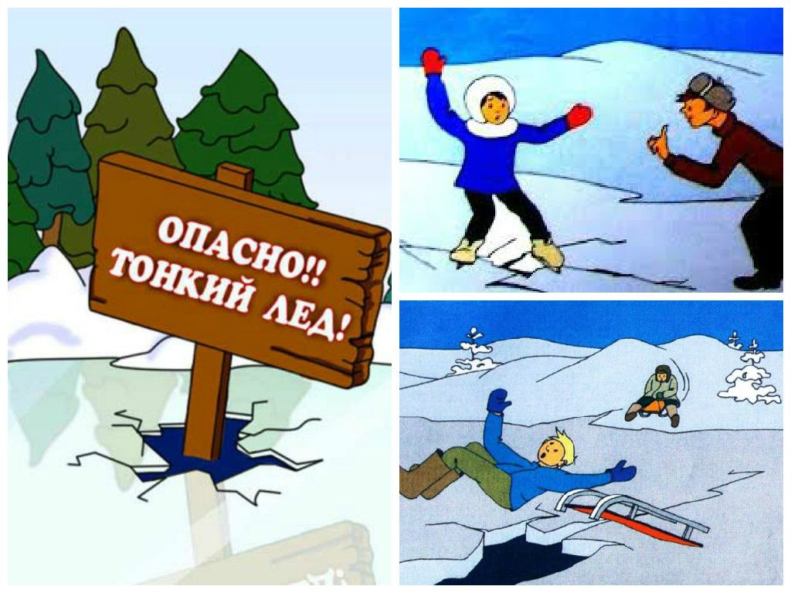
Изучаем правила безопасности на воде в осенне-зимний период.
Одним из основных приоритетов работы детского сада является охрана жизни и здоровья детей, организация их безопасной жизнедеятельности. С наступлением первых осенних заморозков вода в водоёмах покрывается льдом. Начинается период ледостава. Нельзя забывать о серьёзной опасности, которую таят в себе только что замёрзшие водоёмы. В рамках недели безопасности с ребятами 2 младшей группы проводились следующие мероприятия по правилам безопасности на льду в осенне-зимний период.
Ребята внимательно слушали беседы по данной теме – «Правила поведения и меры безопасности на воде и на льду в осеннее – зимнее время», «Осторожно – гололёд!», «Чтобы не было беды, будь осторожен у воды».
Познакомились с презентацией «Осторожно, тонкий лёд!», где наглядно изображено, как правильно себя вести в таких ситуациях.
Для родителей были предложены памятки по теме «По оказанию неотложной помощи пострадавшим на льду», консультации: «Повышение ответственности родителей за безопасность пребывания детей вблизи водоёмов», «Контроль над детьми во время выходных дней и каникул на водоёмах осенью и зимой». Беседа «Правила поведения и меры безопасности на воде и на льду в осеннее – зимнее время».
Надеемся, что полученная информация поможет и родителям, и детям избежать несчастных случаев.

Slide 14
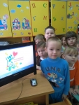
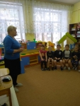
Международный день инвалида
В рамках празднования 3 декабря Международного Дня инвалидов со 2 по 4 декабря 2018г в детском саду, в целях привлечения внимания к проблемам инвалидов, по воспитанию гражданственности и толерантности у воспитанников дошкольного учреждения был проведен ряд мероприятий, посвященный Декаде инвалидов. Тематические занятия были проведены воспитателями подготовительной и старшей групп.

Slide 15
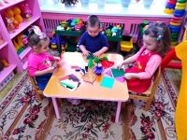
Выставка поделок "Смастерим елочную игрушку"
В 1 младшей группе ребята вместе с воспитателем изучали историю создания новогодних игрушек. С ней они познакомились из презентации и мультфильмов. На основании полученных знаний малыши подготовили поделки для организации выставки, которая получилась очень яркой и красочной.

Slide 16
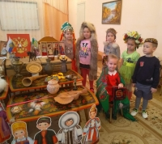
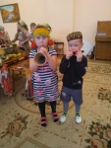
Формирование правового сознания
Дошкольный возраст имеет основополагающее значение для социального становления личности в целом.
В нашем саду, совместно с краеведческим музеем в рамках развития правового сознания и воспитания этнотолерантности состоялось увлекательное путешествие по разнообразию народов России, их культуре и быту. Дети с интересом изучали народные игры, потешки, песни, рассматривали бытовые предметы, одежду, украшения. Педагоги и сотрудники музея стремились помочь понять ребятам многообразие этнического состава, объяснить значение позитивного общения, сотрудничества, привить понятие, что в нашей стране дети любой национальности имеют право на жизнь, на обучение, на теплый дом, на любовь и понимание в семье.

Slide 17
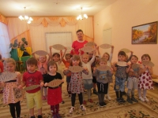
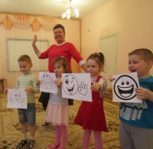
Я имею право на имя.
Целью мероприятия в средней группе стало создание условий для формирования у детей первоначальных правовых знаний, доведение до сознания детей, что каждый гражданин имеет право на имя.
В процессе ребята узнали много полезной и доступной информации о многообразии имен и не только. А сделали они это посредством игр: "как тебя зовут?", "Цепочка имен", "Назови ласково", "Цветик-семицветик", "Зеркало".

Slide 18
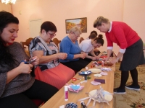
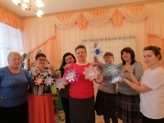
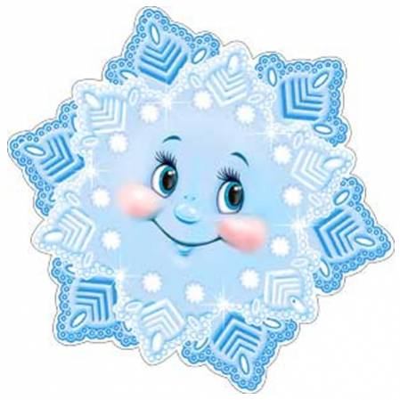
Мастер-класс "Волшебная снежинка"
Воспитатель средней группы пригласила педагогов учреждения на мастер-класс, посвященный наступающему Новому году. Прежде чем выйти с показом педагог просматривала материал по изготовлению разных видов снежинок и остановилась на очень пушистом и многослойном чуде!!!
Воспитатель познакомила присутствующих с историей создания снежинок как украшения, а далее приступила к поэтапному объяснению. В итоге после мероприятия педагоги организовали живую выставку получившихся воздушных снежинок!

Slide 19
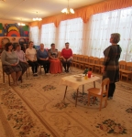
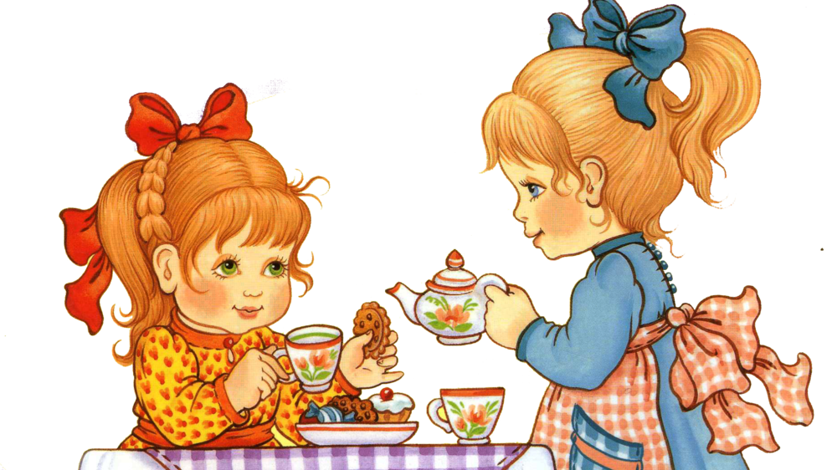
Культура питания детей и психологический комфорт
Культура питания дошкольников — наука, необходимая в современной жизни. Поскольку дети проводят большую часть дня в детском саду, то именно на воспитателей ложится обязанность научить ребенка полезно, вкусно, красиво и, самое главное, аккуратно питаться. Именно поэтому на консультации «Культура питания детей и психологический комфорт» для воспитателей особое внимание уделялось формированию культуры питания воспитанников. Педагог-психолог говорила о воспитании навыков, где опора шла на хороший пример самих детей (правильное пользование столовыми приборами, салфеткой) посадка, соблюдение правильной осанки за столом.

Slide 20
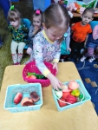
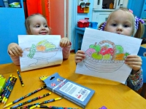
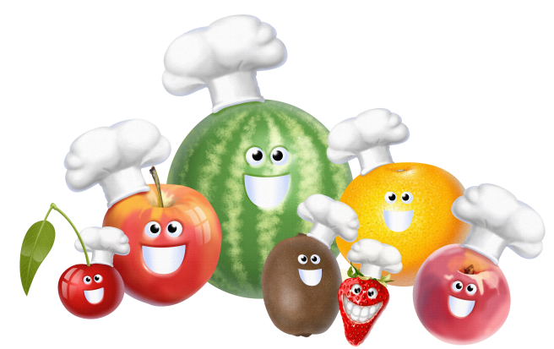
Еда – полезная и вредная!
Кушать овощи и фрукты,
Рыбу, молокопродукты -
Вот полезная еда,
Витаминами полна!
Во второй младшей группе прошло тематическое занятие "Еда - полезная и вредная". Ребята расширили представление о вредной и полезной пище, и ее необходимости для жизнедеятельности организма человека, сформировали представление о правильном питании, познакомились с понятиям: здоровая пища, полезные продукты, вредные продукты. Дети познакомились с занимательной презентацией, где им подробно рассказали о вреде вредной пищи, какие витамины существуют и какая польза от правильной еды. После презентации ребята закрепили увиденное в игре "Собери в корзинку". Итогом занятия стал просмотр мультфильмов: "Диета для Нюши", "Фиксики" серия "Бутерброд" и рисование "Фрукты и овощи на тарелке".

Slide 21
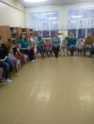
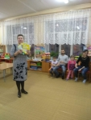
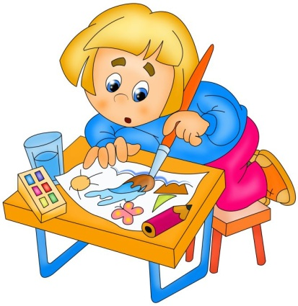
Круглый стол «Возрастные особенности развития детей среднего дошкольного возраста»
В средней группе нашего детского сада состоялся круглый стол для родителей воспитанников на тему: "Возрастные особенности развития детей среднего дошкольного возраста" с целью ознакомления присутствующих с особенностями музыкального развития детей 4 - 5 лет, формирования у родителей практических умений в области взаимодействия с детьми, развития интереса к познанию своего ребенка, активного взаимодействия с ним.
Родителям были продемонстрированы навыки культуры поведения детей на музыкальных занятиях, умения детей быть внимательными к объяснениям, умения запоминать доступные музыкальные термины. Предложено больше обращать внимание на рекомендации воспитателей в закреплении навыков детей в усидчивости, внимании, умении рассказывать о музыке, развивая интерес к творчеству, умение слушать и слышать, оценивать своё исполнительство.

Slide 22
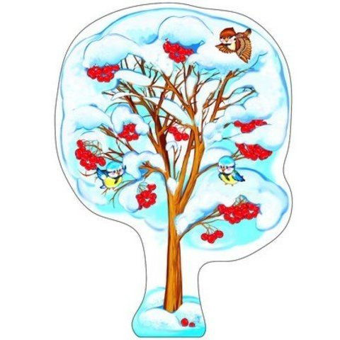
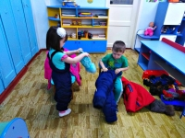
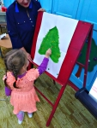
Времена года: зима!
Наконец пришла зима,
Стали белые дома,
Снег на улице идет,
Дворник улицу метет,
Мы катаемся на санках,
Пишем на катке круги,
Ловко бегаем на лыжах
И играем все в снежки.
Во второй младшей группе прошло тематическое занятие "Времена года: зима". Ребята закрепили приметы зимы, вспомнили как называются три зимних месяца, какие зимние забавы есть зимой, что такое гололед, снегопад, вьюга. Дети вместе с воспитателем поговорили о том, как надо одеваться на улицу зимой, после чего поиграли в игру "Что и когда одевать?". Ребята отгадывали загадки, посмотрели очень интересную презентацию о зиме, где ребятам подробно рассказали о перелетных и зимующих птицах, о том как дикие животные выживают зимой. После просмотра презентации дети с большим удовольствием посмотрели мультфильмы ""Смешарики" серия "Снег", "Зима". Итогом занятия стало коллективное рисование (нетрадиционное рисование ватными палочками, тычками) "Елочка".

Slide 23
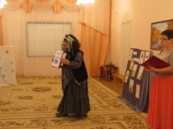
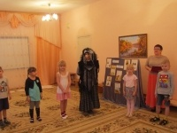
Права ребенка!
В МДОУ центре развития ребенка - д/с №14 день "Прав ребенка" в рамках Единого дня по правам ребенка в подготовительной группе начался с веселых мелодий, песен о добре, радости и дружбе.
Дошкольный период - это когда начинает складываться мировоззрение ребенка, его самосознание, отношение к другим людям. Поэтому воспитатель решила провести развлечение по правам ребенка в сказочно-игровой форме. Педагог пригласила детей в сказочную страну. Дети познакомились с книгой о правах ребенка. Сказочный персонаж Баба Яга отняла книгу у детей. В шуточной форме она запутала ребят. Отправившись в путешествие дети выполнили несколько игровых заданий: "Прокатись на облаке", "Шляпа знакомств", "Собери цветок". Выполняя задания дети прикрепляли красочные жетоны-символы к доске, тем самым указывая о правах ребенка: право на жизнь, право на имя, право на образование, право на отдых или труд, право на лечение, право на дом, право на любовь и заботу. В конце развлечения дети подарили Бабе Яге цветы, она стала доброй и отдала книгу о "Правах ребенка" дети прочитали стихи, спели песни и закрепили элементарные знания об основных правах ребенка.

Slide 24
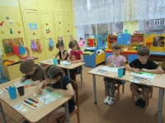
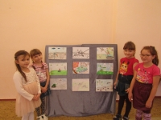
День освобождения Узловой
Для узловчан 14 декабря не просто зимний день. Каждый год с болью в душе и слезами на глазах мы вспоминаем события тех далёких лет. 14 декабря 1941 года в город вошли освободители – бойцы 108-го кавалерийского полка под командованием В.Д. Васильева и положили конец бесчинству немецких захватчиков.
Накануне праздника в МДОУ № 14 прошло тематическое занятие, на котором воспитатель Мызникова Л.Д. рассказала о героизме наших солдат, освободивших наш любимый город и напомнила, что в честь этого дня назвала одна из улиц нашего города.
Дети восторженно и торжественно читали стихи и пели песни на военную тематику.
Подготовленная выставка рисунков к празднику оставила у детей массу впечатлений.

Slide 25
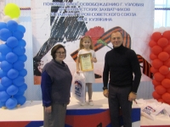
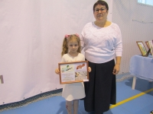
Итоги выставки рисунков к празднованию Дня освобождения Узловой
В здании физкультурно - оздоровительного комплекса функциони-рует районная выставка рисунков воспитанников детских садов на тему «День освобождения Узловой». Более 150 работ представлено на выставке от детских садов и дошкольных структурных подразделений Центров образования! Оценивали работы независимые эксперты, юные боксеры, прибывшие на 32 межрегиональный турнир по боксу.
Награждение лучших художников прошло 14 декабря в день празднования годовщины освобождения Узловой. Наша Анна Черных получила диплом и подарок из рук главы администрации МО Узловский район Н.Н. Терехова. Поздравляем Анну с победой!

Slide 26
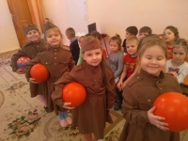
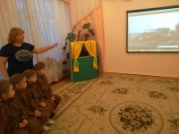
14 декабря – как важен этот День для нашей памяти!
Для узловчан 14 декабря не просто декабрьский день. В этот день советские войска освободили город от немецко-фашистских захватчиков. Мы, взрослые можем много об этом говорить, но память об этом событии есть и в детских сердцах! Так в старшей группе нашего детского сада прошло тематическое мероприятие, на котором воспитанники познакомились с историей освобождения нашего края. А также посвятили свой танец героям Великой Отечественной войны.

Slide 27
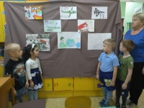
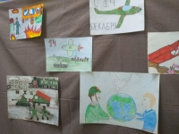
Выставка рисунков, посвященная 14 декабря — Дню Освобождения Узловой.
Воспитатель старшей группы организовала с детьми выставку детских рисунков, посвященных такому важному для всех жителей Узловой — Дню освобождения Узловой.

Slide 28
День Конституции в детском саду
В МДОУ центре развития ребенка - д/с №14 проводилось необычное занятие, посвященное Дню Конституции РФ. Под веселую песню "Я, ты, он, она" дети с флажками вошли в группу. Воспитатель рассказала о нашей большой, сильной и отважной стране, уточнила, что Конституция - это самый главный закон страны.
Ребята рассказали о том, что все дети имеют права и обязанности. И подробно осветили права и обязанности граждан страны.
Дети прочитали стихи и спели песню о нашей Родине, прослушали гимн нашей страны.
Торжественное занятие сменилось веселой игрой "Король". Ребята показали, что люди имеют право не только на труд, но и на отдых. С удовольствием провели релаксационное упражнение "У моря". Просмотрев мультипликационную презентацию "Что такое хорошо, а что такое плохо?" дети узнали, как правильно соблюдать права человека.
В заключение ребята вместе с педагогом разработали правила своей группы.

Slide 29
В гостях у Снегурочки
В ясельной группе прошло знакомство детей со сказочной снегурочкой и её лесными друзьями! Малыши с удовольствием играли танцевали и пели знаменитые новогодние песни. А дети старшей группы были сказочными героями. Первое знакомство с новогодними персонажами прошло радостно и весело

Slide 30
Спортивный праздник «Покорители вершин»
На базе МДОУ № 14 состоялось награждение воспитанников детских садов - победителей в районной Спартакиаде – 2019.
Перед юными спортсменами из детских садов № 14 и 21 выступили воспитанники детского спортивного клуба каратэ «Везувий» под руководством тренера А.А. Сафронова.
Весело и интересно прошли видео загадки о видах спорта и забавные эстафеты. Много познавательного получили дети, познакомившись с презентацией о героях спорта.
Чествовали победителей консультант комитета образования О.Н. Гусарова и методист центра методического обеспечения Л.В. Минникаева. Дети с гордостью поднялись на пьедестал Почета. Каждому спортсмену вручили медаль и диплом победителя. А наставникам юных спортсменов были вручены победные кубки.
Ребята получили массу позитива и отличного настроения!

Slide 31
Фотовыставка « Я в детском саду».
Во 2 младшей группе состоялась фотовыставка на тему: «Я в детском саду» силами воспитателя и родителей.
Творческая выставка – это итог творческой деятельности коллектива или одного участника, наглядно показывающий художественно-эстетическое развитие и творческие возможности её участников.
Наша выставка была организована с целью побудить родителей к совместной творческой деятельности с детьми, дать возможность семьям поделиться положительным опытом семейного воспитания.

Slide 32
История новогодней Елки
На мохнатых колких лапах
Елка в дом приносит запах:
Запах хвои разогретой,
Запах свежести и ветра,
И заснеженного леса,
И чуть слышный запах лета
Воспитатель 2 младшей группы провел тематическое занятие на тему: «История новогодней Елки». Дети погрузились в сказку, узнали историю происхождения новогодней елки. Ребята поиграли в игру «Елка», а также отгадывали загадки и сами нарядили свою елочку к новому году. Во второй половине дня посмотрели мультик Сутеева В. « Снеговик-почтовик».

Slide 33
Посиделки — праздник русской души
В МДОУ № 14 проводится большая работа по приобщению детей к культуре и обычаям русского народа.
В подготовительной группе педагоги провели досуг «Посиделки — праздник русской души» с родителями, на котором дети узнали, как в старину люди умели отдыхать и веселиться после трудового дня.
Задорные частушки, песни и прибаутки в исполнении детей сопровождали праздник. Вместе с детьми родители занимались рукоделием: плели цветные коврики, играли в игру «Колечко-колечко» и танцевали задорные русские пляски.
Всех повеселила веселая сценка «Уля и Филя» в исполнении детей.
На русских посиделках гостей угощали. В заключение досуга ведущий пригласила всех присутствующих на чай со сладостями.
Спасибо вам, дорогие родители, за понимание и ваше участие в жизни детского сада, наших детей; за то, что находите время; за помощь, которую нам оказываете.

Slide 34
Выставка детско-родительских поделок
Прекрасное время года – зима! Замечательна она и тем, что пробуждает фантазию, воображение. Глядя на эту белоснежную красоту, хочется творить!
В канун Нового года, по традиции, в нашем детском саду проходит выставка поделок, где можно увидеть поистине необыкновенные творения детей и их родителей.
Разнообразные ёлочки, забавные снеговики, заснеженные домики, и символ года белые крыски – всё сделано с душой руками детей и родителей.
Благодарим семьи за участие, творчество и фантазию! Огромное спасибо родителям, которые не остались равнодушными к выставке.

Slide 35
Прощальные подарки для елочки!
Сотрудники и воспитанники приняли участие в празднике «Прощальные подарки для елочки». Дети побывали в знакомых сказках с забавным Снеговиком, веселой Бабой Ягой и загадочным Волшебником. Зимней метелью фантастических снежинок начался необыкновенный концерт для елочки. Мышки, Мышиный король и принц принесли с собой много веселых аттракционов и хорошего настроения. Будем вспоминать тебя праздничная елочка и готовить тебе новые подарки! А пока, до новых встреч!

Slide 36
Международный день «СПАСИБО»
День «Спасибо» на дворе!
День международный!
Подключаемся к игре
Этой бесподобной!
Говорим «Спасибо» всем,
Делаем приятно,
Есть «Спасибо»- нет проблем!
День пройдёт занятно!
Международный день «Спасибо» - этот праздник придуман для того, чтобы напомнить людям всего мира о том, как необходимы воспитанность и вежливость, хорошие манеры людям, как важно не забывать выражать другим свою благодарность. 11 января по инициативе авторитетных международных организаций ООН и ЮНЕСКО является «самой вежливой датой в году». Воспитанники детского сада не оставили этот день без внимания, прошедшая акция «Возьми конфету – скажи СПАСИБО!», показала на сколько слова благодарности обладают магическими свойствами и способны согреть своей теплотой. С детьми была проведена занимательная беседа «Кому я могу сказать «спасибо»», «За что мы говорим «спасибо»», «Кто мне говорил «спасибо». И самое главное, на чем был сделан акцент, что слова благодарности должны быть искренними и идти от сердца. Важно, когда говоришь «спасибо», смотреть человеку прямо в глаза. В ходе акции посвященной «Международному дню «Спасибо» дети посетили, методический кабинет, кухню, медицинский кабинет, где подарили сладости с символикой праздника со словами благодарности сотрудникам детского сада за их внимание и заботу, за сотрудничество, профессионализм и доброжелательность. В ответ дошкольники тоже услышали «спасибо» и были очень рады. В день «спасибо» каждый ребенок имел возможность сказать своим родителям, за что они их благодарят и подарить эмблему «спасибо». Не остались без внимания и жители микрорайона Красная Узловая. Во время прогулки дети угощали прохожих конфетами, а в ответ слышали – «большое спасибо»! Всемирный день «спасибо» - праздник благодарности всем живущим на Земле! Благодарность — это устное «поглаживания» и оно способно успокоить и согреть своей теплотой как самых больших, так и самых маленьких.
Итогом акции стало хорошее настроение детей, родителей и сотрудников детского сада, которое запечатлелось на фотографиях.

Slide 37
Виды народной росписи
Ветка плавно изогнулась
И, колечком завернулась.
Рядом с листиком трехпалым
Земляника цветом алым
Засияла, поднялась,
Сладким соком налилась
А трава, как бахрома,
Виды росписи полна.
В первой младшей группе прошло тематическое занятие в рамках проекта по краеведению «Виды народной росписи». Дети знакомились с русским народным декоративно-прикладным искусством. Ребята рассмотрели народные игрушки. Также малыши с удовольствием участвовали в работе с лэпбуком, в котором есть все, что связано с народной росписью. Яркая презентация увлекла воспитанников по этой теме.
Дети уже в младших группах погружаются в мир искусства, созданного руками народных мастеров. Занятие получилось очень интересным и познавательным.

Slide 38
Шоу мыльных пузырей
В нашем саду состоялось шоу мыльных пузырей. Детям было показано сказочное представление, главным героем которого был клоун Степка. В программе были представлены фокусы и удивительные превращения. Шоу с мыльными пузырями на детей произвело потрясающее впечатление.
Море радости, позитива, веселый зажигательный смех, желание оказаться внутри мыльного пузыря одному или с другом, поскакать и попрыгать под ритмичную музыку и увидеть радужный фейерверк мыльных пузырей - вот секрет настоящего большого детского счастья. И конечно, запускать самим эти необыкновенные пузыри.

Slide 39
Святки – калядки
В МДОУ № 14 большое внимание уделяется приобщению детей к истокам русской национальной культуры.
Пожалуй, нет другого праздника, который отмечался бы таким богатством обычаев, обрядов, примет.
Святки совпадают с Новым годом – праздником детворы, с новогодней ёлкой, переодеваниями, сказочными превращениями, чудесами, всеобщим весельем, шумными гуляниями, весёлыми колядками.
На занятиях воспитатели знакомили детей с зимними народными обрядами, как проводились святки и колядки раньше на Руси.
Стало хорошей и доброй традицией проводить колядки. Детям очень нравится встречать у себя в гостях колядовщиков – наряженных взрослых и детей, участвовать в традиционных рождественских играх, водить хороводы, одаривать угощением, слушать весёлые песенки-колядки, которые прославляют хозяев за щедрость, доброту, гостеприимство, несут пожелание здоровья, счастья и хорошего настроения на весь новый год.
Хороший эмоциональный настрой подарили "ряженные" детям детского сада. Они исполнили колядные песни, присказки, заклички. Дети весело играли в хороводные игры, участвовали в веселых танцах и конкурсах со сказочной Бабой Ягой.
Праздник завершился чаепитием с баранками и сладостями.

Slide 40
Жила-была посуда!
Я сейчас готовить буду.
Соберу на стол посуду.
Вот кастрюля, поварешка,
Сковородка, вилка, ложка.
Небольшой столовый ножик
Мне понадобится тоже.
Вот с узорами тарелки,
Чашки с блюдцем на салфетке.
И, конечно, не случайно
На плите дымится чайник -
Кукол чай пить усажу
О посуде расскажу.
В первой младшей группе в соответствии с проведением Года Здоровья прошло тематическое мероприятие - "Жила-была посуда". Ребята расширили представления об окружающем мире, уточнили знания о том, для чего нужна посуда, что за посудой надо ухаживать, мыть, протирать. Дети узнали, что посуда бывает не только стеклянной, но и деревянной, фарфоровой, пластмассовой.
Ребята поиграли в игры "Напоим чаем куклу Машу!", "Приходите в гости!", посмотрели занимательную презентацию под названием "Посдуа" и мультфильмы по теме мероприятия. Малыши с удовольствием отгадывали загадки про посуду и делали физкультминутку под музыку под названием "Раз, два, три, четыре, пять, Будем маме помогать".
Занятие прошло очень весело и познавательно.

Slide 41
Роль воспитателя в развитии самостоятельной музыкальной деятельности детей
Самостоятельная музыкальная деятельность детей способствует развитию таких качеств личности, как инициативность, самостоятельность, творческая активность. Роль воспитателя – побуждать детей применять навыки, полученные на музыкальных занятиях в повседневной жизни детского сада.
Для развития самостоятельной музыкальной деятельности детей в группе должны быть оборудованы «музыкальные центры», куда помещаются детские музыкальные инструменты, дидактические игры, игрушки-забавы, которые впоследствии могут быть обыграны воспитателем (мишка играет на балалайке, заяц прыгает, девочка танцует и др.). Чтобы поддерживать интерес детей к самостоятельной музыкальной деятельности, педагог один раз в месяц должен обновлять пособия в «музыкальном центре», пополнять его новыми атрибутами и дидактическими играми.
Важной ролью воспитателя в развитии самостоятельной музыкальной деятельности детей является создание проблемных ситуаций, побуждение детей к вариативным самостоятельным действиям, развитие способности применять усвоенное в новых условиях. При этом художественное оформление усиливает впечатления детей. Под влиянием радостного звучания музыки, выразительного слова, элементов костюмов у детей будут возникать яркие положительные эмоции. Все это будет побуждать их выражать свои чувства и в пении, и в танце, и в игре, а также способствовать формированию интереса к музыке и музыкальной деятельности в целом.
Создав таким образом в детском саду обстановку максимально наполненную музыкальными интонациями, воспитатель сможет пробудить интерес и любовь к музыке у детей, а также способствовать формированию и развитию самостоятельной музыкальной деятельности дошкольников.
Вот эти вопросы и рассматривали педагоги нашего учреждения на консультации, которую провела музыкальный руководитель.

Slide 42
Открываем календарь, начинается январь
Педагог средней группы провела тематическое мероприятие, посвященное началу нового года и первого месяца этого года "Январю". Она систематизировала представления детей и зимних видах спорта. Ребята забавно и весло составляли снеговика, читали стихотворение с действиями "Варежка" Н.Саконской. Также участвовали в игре "Снежинка", во время которой развивали внимание, глазомер, моторную память. А в игре "Бездомный заяц" воспитатель отметила самых ловких и быстрых детей.
Итогом стала аппликация "Веселые снеговики".

Slide 43
Время объятий
Во 2 младшей группе прошло необычное занятие - «День объятий», приуроченный ко Всемирному дню объятий. Тактильный контакт нужен всем, но детям в особенности. Причем маленьким мальчикам и девочкам в равной мере.
По мнению итальянского профессора медицины, объятия являются эликсиром жизни. Полученное душевное тепло греет, поднимает настроение и даже лечит. Дети узнали, что обниматся можно при встрече, после разлуки, при поздравлениях, при выражении радости и благодарности, даже в моменты грусти. Для хорошего самочувствия человеку необходимо 7 объятий в день, чтобы почувствовать себя любимым, нужным кому-то, здоровым и счастливым.
Дошкольники устроили приветствие «всеобщим братанием»: каждый обнимался по 7 раз с другими присутствующими. Дети выполнили разминку под музыкальное сопровождение «Что такое доброта?» Поиграли в игру «Передай сердечко добра» с пожеланиями. Узнали, что животные тоже умеют и любят обниматься. За неимением рук они обнимаются лапами, шеями, хвостами… Ребята обнимались как слоны: одна рука зажимает нос, другая, продетая в образовавшуюся петлю локтя – это «хобот».Звучала задорная музыка и все обнимались «хоботами». Поиграли в игру «Чья пара в одном джемпере быстрее добежит», «Пронести шар, вдвоем не придерживая руками», «Проведи друга с завязанными глазами между препятствиями». Прослушали песни «Вместе весело шагать».
Закончили занятие словами: Ласка теплых нежных рук
Исцелит любой недуг.

Slide 44
Самый умный -2020
22 января на базе Муниципального дошкольного образовательного учреждения центр развития ребенка – детский сад №14 прошла познавательная викторина для детей старшего дошкольного возраста «Самый умный-2020».
В познавательной викторине приняло участие 6 дошкольников подготовительной группы.
Оценивало конкурс жюри, в него вошли: заместитель заведующего по воспитательной и методической работе, воспитатель подготовительной группы и инструктор по физической культуре.
Подготовлены конкурсанты были совсем не по-детски. Маленькие умницы и умники показали навыки в умении отгадывать загадки, логические и арифметические задачи, ребусы, умение ориентироваться на листе бумаги.
Всем участникам вручили сертификаты и подарки.

Slide 45
«Современные здоровьесберегающие технологии, используемые в детском саду в соответствии с ФГОС ДО»
«Я не боюсь ещё и ещё раз повторять:
забота о здоровье – это важнейший
труд воспитателя. От жизнерадостности,
бодрости детей зависит их духовная жизнь,
мировоззрение, умственное развитие,
прочность знаний, вера в свои силы».
В.А. Сухомлинский
Воспитатель 1 младшей группы поделилась своим опытом в использовании новых современных здоровьесберегающих технологий. И отметила, что одной из основных задач каждого дошкольного образовательного учреждения, обозначенных в Федеральном государственном образовательном стандарте дошкольного образования, является охрана и укрепление физического и психического здоровья детей, в том числе их эмоционального благополучия. Поэтому и уделяется большое внимание здоровьесберегающим технологиям, которые направлены на решение приоритетной задачи современного дошкольного образования – сохранить, поддержать и обогатить здоровье детей. Используемые в комплексе здоровьесберегающие технологии в итоге формируют у ребенка стойкую мотивацию на здоровый образ жизни. Закаливание, важное звено в системе физического воспитания детей. Оно обеспечивает тренировку защитных сил организма, повышение его устойчивости к воздействию постоянно изменяющихся условий внешней среды. Закаливание дает оздоровительный эффект только при условии его грамотного осуществления и обязательного соблюдения следующих принципов. Любая закаливающая процедура дает положительный результат только в комплексе закаливающих мероприятий, проводимых в повседневной жизни ДОУ. Необходимо составить программу закаливания по каждой группе с учетом возраста, группы здоровья детей, разработать схему индивидуальных программ заливания на год, где отражается перечень закаливающих мероприятий, проводимых в течение дня. Программа согласовывается с врачом дошкольного учреждения и утверждается заведующим ДОУ.
Таким образом, очень важно, чтобы каждая из рассмотренных технологий имела оздоровительную направленность, а используемая в комплексе здоровьесберегающая деятельность в итоге сформировала бы у ребенка стойкую мотивацию на здоровый образ жизни, полноценное и неосложненное развитие. Если мы научим детей с самого раннего возраста ценить, беречь и укреплять своё здоровье, если мы будем личным примером демонстрировать здоровый образ жизни, то можно надеяться, что будущее поколение будет более здоровым и развитым не только физически, но и личностно, интеллектуально, духовно. Есть поговорка: “В здоровом теле – здоровый дух”. Но не ошибётся тот, кто скажет, что здоровый дух порождает здоровое тело. Только здоровый ребенок с удовольствием включается во все виды деятельности, он жизнерадостен, оптимистичен, открыт в общении со сверстниками и педагогами. Это залог успешного развития всех сфер личности, всех ее свойств и качеств.

Slide 46
День рождения Аркадия Гайдара
27 января воспитатель подготовительной группы провела тематическое занятие, посвященное 116 лет со дня рождения детского писателя Аркадия Гайдара. Целью занятия являлось знакомство с творчеством Гайдара и расширение знаний имеющихся у детей.
Была устроена выставка детских книг: «Военная тайна», «Голубая чашка», «Чук и Гек», «Горячий камень», «Поход», «Тимур и его команда». Особое внимание педагог уделила книге «Тимур и его команда». Она рассказала детям, кто такие пионеры и какие добрые дела они совершали. С большим интересом ребята познакомились с презентацией о жизни и деятельности Аркадия Гайдара. Воспитатель почеркнула, что Гайдар писал свои книги о детях, о добре и взаимовыручке.
А.П.Гайдар продолжает жить в своих книгах, в своих героях, в песнях и в наших сердцах.

Slide 47
Акция памяти «Блокадный хлеб».
В нашем дошкольном учреждении прошла акция памяти «Блокадный хлеб». Дети познакомились с информацией о блокаде Ленинграда, о том как жили люди в окруженном городе, о празднике для жителей города и не только для них, но и для всех людей нашей страны. Итогом акции стала раздача кусочков «Блокадного хлеба».

Slide 48
Презентация учебного пособия
24 января во Дворце детского юношеского творчества состоялась презентация учебного пособия для учащихся педагогических колледжей и вузов. Узловские воспитатели, дефектологи, логопеды, инструкторы по физической культуре и музыкальные работники продемонстрировали в данном сборнике свой педагогический труд.
Опыт работы представила педагог-психолог нашего учреждения Бармашова Е.В. «Кинезиологические упражнения как средство развития умственных способностей дошкольников»
На сцене авторам вручили пособия. С добрыми пожеланиями к присутствующим обратились председатель комитета образования М.М. Генералова, доцент кафедры дошкольного и начального общего образования института повышения квалификации и профессиональной переподготовки работников образования Тульской области Г.А. Баранова, директор центра методического обеспечения О.В. Живова, методист центра методического обеспечения Н.В. Трусова.
Также гости посетили выставку пособий "Площадка успешности -2020", на которой было представлено наше дидактическое пособие - Лэпбук, посвященный 75-летию Победы.

Slide 49
Собеседование с педагогами "Расскажи детям о Великой Отечественной войне"
В детском саду заместитель заведующего провела с педагогами собеседование по вопросу выявления знаний педагогов, как и о чем можно и нужно сообщать детям дошкольного возраста. Также выяснили, что делать, чтобы у детей появился интерес к данной теме, так как тема войны очень глубокая и серьезная. Обговорили примерные формы работы по изучению данной темы с детьми. Особое внимание уделили выбору художественной литературы, которую можно прочитать не только в стенах детского сада, но и в кругу семьи.
Ясно одно - говорить о войне, читать о ней не только следует, но и необходимо. Важен, прежде всего, тот смысл, те ценности, которые с детства будет усваивать растущий человек с помощью нас - взрослых, и над которыми он будет думать если не сейчас, то впоследствии.

Slide 50
Международный День БЕЗ интернета.
Детская компьютерная зависимость – бич нынешнего времени. Малыши мгновенно погружаются в виртуальную реальность, вытесняющую обычную жизнь. Учитывая вред, который наносит «виртуал» и здоровью, и особенно психике детские психологи утверждают, что лечить от компьютерной зависимости трудно.
26 января прошел весьма необычный праздник, – Международный День БЕЗ интернета. Педагог-психолог детского сада призвала старших дошкольников – полностью отвлечься от компьютеров и глобальной сети хотя бы на один день, чтобы прожить этот день исключительно в «реальном» мире, общаться с другими детьми исключительно «вживую» или посвятить его своему любимому хобби. Детям был задан вопрос «Как провести время без интернета?». Было получено множество интересных ответов «погулять с друзьями», «заняться спортом», «порисовать или послушать любимую музыку»,«просто поиграть». Дети вспомнили игры, которые когда-то вызвали у них восторг. Сюда вошлиподвижные, народные, настольно-печатные, словесные и спортивные.
Быстро организованные и поддержанные спонтанные игры детей доставили им удовольствие, наполнили радостью моменты их жизни, повысили настроение.
Дети получили удовлетворенность от игр, они предпочли общение с одногруппниками виртуальному пространству.

Slide 51
Конкурс-выставка "Уголок памяти"
Пусть небо будет голубым,
Пусть в небе не клубится дым,
Пусть пушки грозные молчат
И пулеметы не строчат,
Чтоб жили люди, города.
Мир нужен на земле всегда!
(Н. Найденова)
В преддверии Праздника Победы в нашем детском саду было решено сделать выставку-конкурс "Уголок памяти", в котором участвовали все группы. Здесь и выставки поделок, рисунков и коллажей, выполненных нашими воспитанниками совместно с родителями, на тему: «9 мая - День Победы», выставки фотографий и мини-музеи военной техники, макеты-панорамы боевых сражений и поздравительные открытки.
Победителями конкурса стали средняя, подготовительная и 1 младшая группы.

Slide 52
Знакомство с профессией врач
Если кто-то занеможет,
Он немедленно поможет.
Есть сироп, зеленка, йод.
Голова болит? Живот?
Хочешь градусник? Таблетки?
Нет, болеть не стоит, детки.
Все же заболел? Не плачь!
Вмиг тебе поможет Врач.
В первой младшей группе прошло тематическое занятие "Знакомство с профессией врач". Малыши познакомились в игровой форме с профессией врача. Дети поучаствовали в сюжетно-ролевой игре, где они получили возможность примерить на себя роль врача и пациента. Ребята узнали, что врачи бывают разные, это: педиатр, стоматолог, офтальмолог, лор и т.д.
Малыши также познакомились с красочной познавательной презентацией, а также с мультфильмами: "Про бегемота, который боялся прививок", "Доктор Айболит".
В итоге занятия ребята сделали аппликационные работы под названием "Мой молочный зубик".

Slide 53
Самый умный дошкольник
5 февраля в детском саду № 5 состоялся финал районной познавательной викторины для детей старшего дошкольного возраста «Самый умный». 26 дошкольников из разных образовательных учреждений, реализующих программы дошкольного образования, состязались за звание «Самого умного» дошкольника Узловского района. В этом году викторина посвящена «Году памяти и славы» и «Годом здоровья». Самые умные ребята дошкольного возраста, победители внутрисадовских викторин с интересом выполняли задания различного уровня сложности. Дошколята блестяще показали креативные способности, умения анализировать и обобщать. Педагоги демонстрировали результаты интеллектуально - личностного развития своих воспитанников по образовательной области ФГОС дошкольного образования «Познавательное развитие».
На мероприятии присутствовали Н.Н. Терехов, глава администрации муниципального образования Узловский район, Е.П. Трегубова, заместитель главы администрации, М.М. Генералова, председатель комитета образования приняли активное участие в викторине, которые пожелали маленьким интеллектуалам оставаться такими же умными и талантливыми детьми.
Оценивало выполнение заданий строгое, но справедливое жюри под председательством заместителя директора центра образования № 10 г.Тула, председателя экспертной группы по аттестации педагогических работников Тульской области О.В. Гордеевой.
Наш детский сад представляла Горбачева Ульяна. Участники получили сладкие призы и сертификаты.

Slide 54
День памяти А.С.Пушкина
7 февраля в МДОУ воспитатель старшей группы провела тематическое мероприятие, посвященное Дню памяти великого русского поэта А.С. Пушкина. Целью являлось закрепление знаний детей о творчестве поэта. В группе была устроена выставка иллюстраций по сказкам Пушкина. Дети разгадывали загадки и подкрепляли свой ответ показом нужной иллюстрации. Мини-библиотека из детских книг позволила детям еще раз посмотреть и запомнить содержание замечательной поэзии Пушкина. С большим интересом дети ознакомились из познавательной презентации с творчеством поэта. А также с видеороликом по сказкам Пушкина "Лукоморье". Итогом занятия стала выставка детских работ по сказке о царе Салтана.

Slide 55
Мой семейный альбом
В ясельной группе в рамках проекта по краеведению состоялся конкурс "Мой семейный альбом". Активное участие приняли родители вместе с детьми в изготовлении альбомов разных видов. Были представлены альбомы в виде книг, альбомов, экспозиций (ромашки, ватманы, картины). Большое спасибо активным участникам этого проекта!

Slide 56
Зимние прогулки
Зима - одно из любимых времен года детворы. Прогулка для дошкольников всегда праздник, а зимняя прогулка - праздник вдвойне. Прогулка в детском саду зимой не только прекрасное время для развлечений на открытом воздухе, но и замечательный способ оздоровления.
Во время прогулки дети получают заряд бодрости и хорошее настроение, к тому же совместная деятельность развивает социальные навыки и воспитывает дружелюбие, чувство ответственности.
Дети любят зиму, ведь зима — это свежий морозный воздух и волшебное убранство природы.
А сколько радости доставляет малышам игры со снегом, сооружение снежных построек.
Румяные щечки, блестящие глаза и отличное настроение - такой результат прогулок зимой.

Slide 57
День рождения В.В.Бианки.
В МДОУ отметили день рождения детского писателя натуралиста В.В.Бианки. Целью мероприятия стало продолжение знакомства с жизнью и творчеством писателя, а также формирование у детей интереса к играм-драматизациям.
Воспитателем подготовительной группы была создана выставка иллюстраций по книгам Бианки. Дети не только рассматривали их, но и называли знакомые книги.
С волнением ребята следили за приключениями мышонка Пика, переживали из-за бедного муравьишки, попавшего в беду, размышляли о том, чей нос лучше, с удивлением узнали, кто и чем поет. Все эти произведения о мохнатых и пернатых полюбились детям.
Устроенная мини-библиотека помогла детям узнать больше о творчестве писателя. Начинающие читать дети прочитали отрывки из сказок.
Используя в своей работе игры -драматизации педагог подготовительной группы развивала у воспитанников умение создавать выразительный образ, умение имитировать характерные действия персонажей.

Slide 58
Спасибо бабушкам и дедушкам за Победу!
С детьми 1 младшей группы в «Уголке памяти» была проведена беседа, в которой педагог рассказала о Великой Отечественной войне. Малыши узнали, что это была страшная и долгая война. Весь народ поднялся на защиту Родины: и наша Армия, и старики, и женщины, и даже дети. По ходу беседы воспитанники с интересом рассматривали иллюстрации: о летчиках, артиллеристах, моряках, медсестрах, танкистах, детях-героях. Беседа получилась очень эмоциональной и живой. Дети охотно показывали фотографии своих прадедов и прабабушек – участников Великой Отечественной войны, а также их награды письма-треугольники. Воспитатель проводила имитационно-образные игры и подвижные игры: «Летчики», «Меткий стрелок», «Голуби мира».
Малыши были активны, заинтересованы и внимательны.

Slide 59
Зимующие птицы
Это утро. Радость это.
Это мощь и дня и света,
Это стаи, это птицы
Знаешь ты и знаю я,
Как пернатые друзья
Песни поют,
Мошек, червяков клюют.
В ясельной группе прошло тематическое мероприятие на тему: "Птицы перелетные и нет". Малыши посмотрели ознакомительную презентацию о зимующих птицах, рассмотрели картинки, иллюстрации с изображением птиц. Ребята играли в игру "Птичка лети". А после они рисовали ладошками птицу и раскрашивали ее при помощи ватных палочек.
Далее все отправились на улицу, где вместе с воспитателем повесили кормушки и насыпали корм птичкам.

Slide 60
ИКТ в работе с детьми.
В средней группе состоялось тематическое развивающее занятие с планшетами.
Одним из средств, дающим возможность воздействовать на развитие и воспитание дошкольника комплексно, является планшет. Информационно-коммуникативные технологии в дошкольных учреждениях рассматриваются как средства обработки информации, демонстрации дидактических материалов. С помощью планшета, дети узнают о геометрических фигурах, цветах и их смешении, композиции рисунка, о способах рисования тех или иных предметов, при этом не опасаясь сделать ошибку, получая положительный эмоциональный настрой от проделываемой работы. При этом планшет должен только дополнять педагога и родителя, а не заменять его.

Slide 61
Герб моей семьи
Продолжая работу по краеведению родители ясельной группы вместе с детьми приняли активное участие в выставке "Герб моей семьи". Удивительную выдумку проявили семьи Волошенко, Евтеевых и Петуховых. Они были награждены памятными призами.

Slide 62
От сердца к сердцу!
Воспитатель средней группы провела тематическое мероприятие, посвященное развитию доброжелательных отношений между сверстниками. В процессе использовала такие игры, как: "Что я больше всего люблю?", "Дружные пары", "Укрась открытку для друга". Тем самым педагог вызвала у детей эмоциональную отзывчивость, радость и праздничную атмосферу. В конце дети подарили своим друзьям открытки, сделанные своими руками, в знак крепкой дружбы!

Slide 63
День стоматолога
Чтобы зубки не болели,
Как снежинки чтоб белели -
Чистить вкусной пастой
Надо зубки часто!
В 1 младшей группе прошло тематическое мероприятие, посвященное Дню стоматолога. Ребята поиграли в игру "С зубками нужно дружить", "Про маленький, но вредный кариес". Воспитатель объяснила ребятам, как это важно иметь красивые зубы, привычку соблюдать правила гигиены полости рта, посещать стоматолога. Малыши с удовольствием познакомились с видео-презентацией и мультфильмами: Фиксики серия "Зубная щетка" и серия "Зубная паста". Далее играли в игру "Вредно-полезно", разгадывали загадки. Итогом занятия стала аппликация с элементами лепки "Зубик". Занятие прошло весело и плодотворно.

Slide 64
День рождения Крылова
В подготовительной группе воспитатель провела тематическое мероприятие, посвященной дню рождения И.А.Крылова. данное мероприятие было направлено на формирование нравственных ценностей, моральных норм поведения.
Педагог еще раз напомнила детям, что такое басня.
Ребятам понравилась необычно устроенная мини-библиотека и представленное в ней разнообразие книг. Воспитанники сыграли в игры: "Волшебный кубик", "Составь пару".
Дети также участвовали в драматизации басни "Стрекоза и муравей".

Slide 65
Зимние забавы
Тихо падает снежок,
То зима пришла, дружок!
Мы играем, веселимся,
И мороза не боимся!
Пришла зима! И ребятки 1 младшей группы с удовольствием бегут на улицу к белому снегу. Они с заразительным смехом катаются на ледянках, санках, лыжах, играют с лопатками, снежколепами, лепят снеговика. Каждая прогулка - это настоящий праздник для ребят.

Slide 66
Литературный вечер по творчеству А.С.Пушкина.
В старшей группе состоялся литературный вечер, посвященный творчеству А.С. Пушкина. Дети читали отрывки из стихотворений и сказок. Смотрели эпизоды из знаменитых сказок поэта. В гости к ребятам приходил и кот ученый с рассказом о своей творческой деятельности и великом поэте. Затем воспитанники нарисовали золотую рыбку. Из своих работ дети организовали выставку.

Slide 67
День рождения А. Барто
Я люблю свою лошадку,
причешу ей шерстку гладко,
Гребешком приглажу хвостик
и верхом поеду в гости.
А.Л. Барто
17 февраля день рождения поэтессы Агнии Львовны Барто. Сегодня во второй младшей группе состоялось мероприятие, посвященое поэтессе А.Л. Барто. Ребята второй младшей ознакомились с экспонатами мини музея в группе, посвященного А.Л. Барто. Дети повторили стихи «Бычок», «Зайка», «Мишка», «Плачет наша Таня», поиграли в игру «Собери игрушки». Во второй половине дня детишки прослушали мульт-песенки Анны Ярановой «Игрушки» на стихи А.Л. Барто.

Slide 68
Здоровьесберегающие технологии для здоровьесбережения педагогов.
Здоровье не все, но без здоровья - ничто"
(древнегреческий философ Сократ)
Воспитатель 1 младшей группы побеседовала с педагогами о здоровьесберегающих технологиях для укрепления здоровья педагогов. В начале педагоги участвовали в игре-упраженении "Воздушный шар", в котором они выяснили для себя рейтинг жизненных ценностей.
Проблема здоровья населения нашей страны стала в настоящее время одной из приоритетных задач в политике нашего государства. Педагог в современном дошкольном учреждении ведет очень активный и психически истощающий образ жизни. В связи с этим педагоги нашего учреждения разобрали то, какие частые нарушения здоровья проявляются у педагогов. После чего они выяснили, что движение, спорт, зарядка, самовнушение, цветотерапия, правильное питание, прогулки на воздухе приводят к тому, что улучшается общее самочувствие человека, в частности педагога, не только физически, но и психически. Приняли на вооружение предложенные здоровьесберегающие технологии.
Важно помнить, что работа по сохранению здоровья педагогов - дело важное! Это самый действенный путь к воспитанию здоровых детей и формированию здорового общества!

Slide 69
Всех нужнее и дороже, в этом мире - доброта
Современное общество сейчас переживает один из непростых исторических периодов, когда материальные ценности доминируют над духовными, поэтому у большинства детей искажены представления о доброте и милосердии. Как это не странно звучит, но доброта стала достаточно редким человеческим качеством. Каждый родитель в своих мечтах представляет себе свое чадо добрым и воспитанным, настоящим джентльменом или маленькой леди. Но какой он, добрый человек? В чем выражается доброта? Когда и как она воспитывается в детях?
В Муниципальном дошкольном образовательном учреждение центре развития ребенка – детском саду №14 делается многое, чтобы научить ребёнка быть отзывчивым, чутким, добрым. Одним из способов оказания психолого-педагогической помощи детям по преодолению агрессивных тенденций явилось проведение мероприятия, которое получило название «Дорогою добра», цель его: углубить представления детей о доброте, как о ценном, важном качестве человека. Данное занятие было приурочено ко Дню спонтанного проявления доброты, отмечающегося по всему миру ежегодно 17 февраля.
В роли кота Леопольда на занятии с элементами тренинга выступила психологическая служба дошкольного учреждения, в лице педагога-психолога. На протяжении всего занятия дети под песню «Дорогою добра» вместе с Леопольдом говорили о необходимости добра и недоступности зла. Уточнив значение таких понятий как «добро», «зло», «милосердие» и «забота», ребята путешествовали по сказкам, выбирали добрых героев и анализировали их поступки. Разучивали «мирилки», пословицы, поговорки о добре, отгадывали мелодии из песен о добре, дружбе и вежливости.
Кот Леопольд поделился своим волшебством, которое помогло превратить всех детей в доброжелательных, заботливых, щедрых т.д. Благодаря качествам присущим хорошему человеку, ребята, как «солнечные лучики» зажгли «Солнце добра», которое согрело не только ребят, но и их близких.
Плетение паутины из ниток для воспитанников оказалось очень занимательным процессом. Дети, перекидывая клубок, перечисляли всех, чья доброта помогает расти им. Ответы детей были очевидны - это «ближайшее социальное окружение», доброта пап и мам, бабушек и дедушек, воспитателей, друзей и подруг.
В игре «Передай добро по кругу» дети, сложив ладони в форме «сердца» прикладывали их к левой стороне груди, и слушали, как бьется их сердечко. Они старались ощутить и представить, как их ладони наполняются теплотой и добротой своего сердца. От детских сердец зажглась искорка. Воспитанники делились по кругу теплом своих сердец, улыбками и добрыми словами друг с другом.

Slide 70
Неожиданностью для детей стал дождь, поймав «каплю» из него дошкольники проговаривали, что они считают самым страшным злом на земле. Психологи утверждают, что люди, склонные к негативному мышлению, имеют способность мыслить в правильном ключе. «Дождь зла» принес тоску и печаль. Детям не хотелось мириться с дискомфортом, и на смену дождливой погоде засияла радуга.
Настоящая «Радуга добра» из воздушных шаров. Она сделала праздник еще ярче и насыщенней. Красные шары в радуге символизировали добрые отношения в семье, оранжевые - это добрые отношения с друзьями, желтые - доброе отношение к пожилым людям, зеленые - это добрые отношения к природе, голубые шары -доброе отношение к животным, синие-это доброе отношение к Родине, а фиолетовые - это доброе отношение к самому себе. В заключении ребята отпустили свои шары и дружно сказали: «Прими планета наш салют
Добром наполни всё вокруг»
Так благодаря разнообразию игр и упражнений мы постарались сформировать эмоциональную отзывчивость, умение пользоваться волшебными словами и дали детям возможность увидеть, как их поступки влияют на настроение людей, меняют окружающий мир, и понять, что делать добро другим очень приятно.
Не только в этот день нужно стараться быть добрым, а быть добрым безгранично и бескорыстно. Нужно постоянно в детском саду, в повседневной жизни, в детях сеять стремление к свету, мудрости, любви. Посеяв в маленьких душах доброту, мы способствуем формированию в дальнейшем «доброго поведения», когда желание делать добрые дела и «идти дорогою добра» является уже потребностью.

Slide 71
Творчество В.Бианки
В феврале родился русский писатель В.В.Бианки. в связи с этой датой в старшей группе прошло знакомство с творчеством Бианки. Дети с интересом изучали выставку книг автора и слушали рассказы о природе. А посмотрев мультфильмы "Как муравьишка домой спешил" и "Высокая горка" ребята нарисовали некоторых героев. На прогулке воспитанники покормили птиц, наблюдали за погодными изменениями, слушали щебетание птиц.

Slide 72
Консультация для педагогов "Работа с семьей по нравственно-патриотическому воспитанию"
Воспитатель средней группы провела консультацию для педагогов ДОУ. Где коснулась таких вопросов, как нравственно-патриотическое воспитание и детей, и их родителей.
Педагог сказала, что нравственно-патриотическое воспитание в детском саду - это комплекс мероприятий гражданской направленности, способствующих формированию единых ценностей у ребенка и его семьи. Нравственно-патриотическое воспитание дошкольника по ФГОС очень актуально в условиях современности. А понятие "Патриотизм", сейчас в свете этих условий современного мира, многоаспектно. В семье работа по этому вопросу должна проходить жирной красной линией, как основное направление духовно-нравственного воспитания юных граждан России. Круг задач, стоящих перед коллективом детского сада и семьей, включает в себя: воспитание любви в семье между всеми родственникам, воспитание любви к дому где проживает ребенок, к детскому саду, к городу, области, стране в целом, бережному отношению к истории страны. И все это должно проходить через наглядный пример со стороны педагогов и семьи. То есть наша задача воспитать из детей граждан России с большой буквы!

Slide 73
Консультация "Фонотека "Мелодии войны".
Для улучшения самостоятельной деятельности детей с воспитателями музыкальным руководителем была проведена консультация "Фонотека "Мелодии войны". Воспитатели были информированы о том, как знакомить детей с жанром военной песни, расширить представления о выражении чувств человека в музыке. Воспитание любви к Родине, умение детей выражать свои музыкальные впечатления формирует чувство гордости за воинов - защитников, и является весомой частью патриотического воспитания.

Slide 74
Звезда памяти
В ясельной группе в рамках подготовки к празднованию Дня Победы родители с детьми и воспитателем собрали сведения о своих, погибших на войне, родственниках. Все фотографии и информацию оформили в виде коллажа-звезды яркого праздничного цвета.

Slide 75
День детей-героев.
В старшей группе прошел тематический день, посвященный детям-героям антифашистам. В этот день ребята участвовали в беседе о тех самых далеких и героических годах. Народная память запечатлела много имен детей, которые в годы войны боролись с фашизмом. Главная наша задача - это воспитать гордость за наших защитников!

Slide 76
Экскурсия в средней группе "Улицы родного города"
Одна из главных задач в воспитании патриотизма у дошкольников - воспитывать любовь к малой Родине. Дети средней группы и их воспитатель осуществили экскурсию по улицам родного района, рядом с дошкольным учреждением. Закрепили название улицы, на которой расположен детский сад, прошли по улице Энгельса, где находится "Почта России", с интересом прошли по улице Завенягина. Обратили внимание на здание больницы. Очень весело и с большим интересом прошла экскурсия.

Slide 77
Спортивный праздник для сотрудников «Как царь Горох себе дружину собирал»
С целью сплочения коллектива, привлечения сотрудников к активному участию в спортивной жизни детского сада, в МДОУ № 14 среди сотрудников прошёл спортивный праздник «Как царь Горох себе дружину собирал».
Программа праздника была довольно насыщена. Началось всё с построения богатырей, одетых в богатырские шлемы, с мечами в руках. Они разделились на 2 команды, команда «Алёши Поповича» и «Добрыни Никитича». Славные богатыри показали свою удаль царю Гороху и Соловью-разбойнику. Первым заданием было построить крепость из мягких модулей, затем перенести снаряды в эту крепость. Следующим по сценарию было состязание по рисованию «Лошадь богатыря». В эстафете «Скачки» богатыри резво скакали на лошадках. В конце праздника богатыри состязались в игре-перестрелке мягкими снежками из ваты с Соловьём.
Данное мероприятие вызвало огромный интерес. Рассказать о спортивном азарте, стремлении к победе, чувстве взаимной поддержки, описать радость от общения и чувстве юмора всех участников трудно. Искренность этих качеств надо было видеть на спортивной площадке.

Slide 78
Собачка Дружок в гостях у ребят
Сегодня к малышам в гости прибежала собачка «Дружок». Традиционно занятие началось с приветствия, в котором четвероногий друг поздоровался с детьми и предложил по­здороваться с песком, дошкольники перетирали песок между пальцами и ладонями.
Дети уточнили и расширили представления про собак, их характерные признаки внешнего вида. Они нарисовали на песке забавных и веселых щенят. Искали в песке зарытые косточки, чтобы покормить домашнее животное. Это было так необычно, удивительно и интересно.
Закрепили сенсорное восприятие цветов. Конструировали из счетных палочек заборчик (синий, красный, желтый).
На протяжении всего занятия звучала аудиозапись композитора В. Комарова, на стихи М Либина «Человек собаке друг».
Каждый ребенок со своим щенком смог сам попробовать создать свой собственный волшебный мир с помощью кинетического песка. Но сначала ребята разогрели свои ладошки пальчиковой гимнастикой.
Это занятие носило познавательный и развивающий характер, посредством песка. Песок позитивно влияет на эмоциональное самочувствие детей, а это прекрасное средство для «заботы о душе»

Slide 79
На тонком льду!
Лед зимой бывает крепким
Не везде и не всегда.
Не играй в хоккей на речке,
А не то придет беда!
В 1 младшей группе прошло тематическое занятие "На тонком льду". Ребята познакомились с правилами безопасности на льду в зимний период. Воспитатель объяснила детям, что нельзя ходить по льду одному, без сопровождения взрослого, надо избегать мест, где тонкий лед. Это места под сугробами, около кустов, около стока вод и т.д. Также объяснила детям, что сейчас погода не постоянная и на лед выходить вообще нельзя! Дети побеседовали с педагогом о том, какие еще опасности бывают в зимне-весенний период, например, сосульки, и в связи с этим нельзя ходить под крышами домов. Малыши играли в игру "Подай руку помощи другу", посмотрели презентацию "Тонкий лед", а также посмотрели мультфильмы Смешарики из тематических серий на тему "Правила безопасности", такие серии как "На тонком льду" и "Осторожно сосульки". Итогом занятия стало рисование детей "Сосульки".

Slide 80
Выставка "Портрет папы"
К 75-летию Победы в Великой Отечественной войне в 1 младшей группе прошла выставка "Портрет папы". Для начала ребята рисовали своих пап в форме, делали для них открытки. Малыши с воспитателем закрепили свои знания о праздниках "День защитника Отечества" и "День Победы". Родители тоже приняли активное участие в выставке. Папы воспитанников принесли свои фотографии и награды, полученные во время службы. После проведенной работы была оформлена сама выставка силами воспитателя и детей.

Slide 81
Нравственно-патриотическое воспитание дошкольников
Воспитатель 2 младшей группы провела с педагогами нашего учреждения консультацию, основанную на своем опыте работы по нравственно-патриотическому воспитанию дошкольников. Она рассказала, что в настоящее время перед обществом необычайно остро стоит проблема нравственного воспитания детей всех возрастов. Педагогическое сообщество пытается понять, каким образом привить современным детям нравственно-духовные ценности. Нравственное воспитание дошкольников заключается в том, что ребенок, способный правильно оценить и понять чувства и эмоции другого человека, для которого понятия дружба, справедливость, сострадание, доброта, любовь не является пустым звуком, имеет гораздо более высокий уровень эмоционального развития, не имеет проблем в общении с окружающими. Именно в дошкольном возрасте ребенок особенно восприимчив к усвоению нравственных норм и требований. В детском саду реализуют следующие воспитательные задачи нравственного направления:
- сформировать в детях способность сопереживать;
- зародить уважение к своей нации и к представителям других национальностей;
- воспитывать любовь к родному дому, семье, малой родине;
- помочь усвоить знания о культуре и истории родной страны;
- сформировать чувство сопричастности к народным и религиозным традициям.
На занятиях дети совместно с педагогом изучают сказки, стихотворения, рассказы, обязательно обсуждаются поступки героев, черты характера. Произведения для совместного чтения с дошкольниками всегда содержат элемент нравственного воспитания. Оптимальным для нравственного воспитания в детском саду является проведение сезонных праздников.

Slide 82
Советует специалист!
Подготовил
муз. руководитель
Валова Т.А.

Slide 83
Развивайка!
Несколько советов, касающихся стиля поведения родителей во время детских конфликтов:
«бури» чаще всего разражаются в моменты, когда некогда или нет сил контролировать детей;
сдерживайте стремление ребенка провоцировать ссоры с другими;
обращайте внимание на недружелюбные взгляды друг на друга или бормотание чего-либо с обидой себе под нос;
не стремитесь прекратить ссору, обвинив другого ребенка в ее возникновении и защищая своего;
старайтесь объективно разобраться в причинах возникновения разногласий;
после конфликта обговорите с ребенком причины его возникновения, определите неправильные действия вашего ребенка, которые привели к конфликту, попытайтесь найти иные возможные способы выхода из конфликтной ситуации;
не обсуждайте при ребенке проблемы его поведения, он может утвердиться в мысли о том, что конфликты неизбежны, и будет продолжать провоцировать их;
не всегда следует вмешиваться в ссоры детей; например, когда два мальчика в ходе игры начали ссориться, лучше понаблюдать за этим конфликтом, но не вмешиваться в него, т.к. дети сами смогут найти общий язык, и при этом они учатся общаться друг с другом;
если же во время ссор один из них всегда побеждает, а другой выступает «жертвой» следует прервать такую игру, чтобы предотвратить формирование робости у побежденного.
Искренне хотим, чтобы вы, прочитав советы, не забыли и не отложили их на «потом».
«Потом» может быть поздно!
Ходить, говорить, читать и писать ребенок обязательно научится, а вот чувствовать, сопереживать, общаться и любить - тому обучиться сложнее.
Надеемся, что эти советы помогут вам сделать эмоциональный мир ребенка ярким и насыщенным, чтобы он гордо мог сказать:
« Пусть всегда буду Я! »
Разум - лучший целитель.
Гиппократ
Растим малыша здоровым
Что такое счастье?
Это очень просто! Начинается оно с полуметра роста.
Это распашонки, пинетки и слюнявчик, новенький описанный мамин сарафанчик.
Счастье-это мягкие ,теплые ладошки,
за диваном фантики, на диване крошки.
Что такое счастье?
Проще не ответить!
Оно есть у каждого,
у кого есть дети!!!

Slide 84
Как сделать ребенка счастливым
С 1 года –до 3 лет:
пускать мыльные пузыри
прыгать, как лягушки, квакать
строить из кубиков, из подушек
играть в кошки-мышки, в мяч, на пианино
рисовать красками и пальчиком
вместе хохотать.
С 3 лет – до 5:
сочинить вместе сказку и нарисовать к ней картинки
покидаться подушками всей семьей
устроить домашний концерт
пригласить друзей ребенка на чаепитие
посекретничать о страхах, обидах, неприятностях
порешать головоломки, почитать, попеть песни.
С 5лет – до 7:
дать поручение и оценить его выполнение (что удалось, что нет, почему)
написать вместе письмо родным
корчить рожицы, играть в буриме, мозаику
вместе сходить за покупками, испечь пирог
накрыть вместе на стол
сходить в кино, цирк, музей
рассказать детям о своем детстве, анекдоты.
Каждый родитель хочет, чтобы его ребенок был здоровым. К счастью, сила разума помогает нам добиться этой цели. Если вы учите своих детей ценить природную способность организма поддерживать крепкое здоровье и сочетаете это с регулярным применением методов силы разума, это поможет вашему ребенку укрепиться в убеждениях, содействующих здоровью. Он начинает думать о себе как о здоровом человеке, что является первым шагом на пути к установке быть здоровым.
Каждую не очень сильную рану или не слишком серьезную болезнь используйте как возможность укрепить веру ребенка в его крепкое здоровье: "Хорошо, что у тебя такой крепкий организм - ты так быстро вылечился". И это всегда будет так. Организм знает природные способы самолечения. Было бы неразумно оставлять такое чудо самоисцеления без внимания.
Всегда признавайте и хвалите способность ребенка быстро оправляться от болезни или травмы. Главное - делать это последовательно и постоянно.
Через какое-то время для ребенка станет само собой разумеющимся предполагать, что он выздоровеет, и достаточно быстро. Ведь он столько раз уже видел, как это происходит, - почему же не на этот раз?
Подготовил воспитатель Скакунова Е.А.

Slide 85
Вкусно и полезно!
Творожная запеканка "Зебра"
Нам понадобится:
1 кг однородного творога
100 г сливочного масла
4 яйца
200 г сахара
15 г ванильного сахара
1 пакетик ванильного пуддинга
3 ст. л. какао
3 ст. л. молока
Творожная запеканка "Зебра" - восхитительная и чрезвычайно аппетитная альтернатива классическому чизкейку. Если вы любите чизкейки, то обязательно попробуйте и такую версию творожной выпечки – она немного отличается послевкусием от привычного чизкейка.
Сочетание творога с какао, ванилью и ванильным пудингом не только приятно на вкус, но, благодаря им, запеканка приобретает уникальный аромат. Чередующиеся слои, светлые и тёмные, придают запеканке праздничный вид. А если после охлаждения посыпать её сахарной пудрой или украсить расплавленным шоколадом и выложить на верхний слой засахарённую цедру или грецкие орехи, то такая запеканка украсит собой любой праздничный стол.
Если вы хотите разнообразить вкус, то добавьте в светлый слой апельсиновую цедру. Рецепт приготовления совсем не сложный. Приступайте к работе!

Slide 86
Пошаговое описание рецепта
1. Яйца взбить до пышной массы с сахаром и ванильным сахаром.
2. Добавить творог, мягкое сливочное масло и сухой пуддинг. Перемешать.
3. Разделить полученую массу на 2 части в пропорции 2:3. Добавить к меньшей массе какао и молоко и перемешать.

Slide 87
4. Форму для выпечки (10x28 см) застелить пергаментом для выпечки. Слоями выкладывать в форму шоколадный и ванильный слои по очереди.
5. Форму с кексом поставить в большую форму, с налитой на 1/3 высоты кексовой формы водой. Выпекать при температуре 200 градусов 10 минут, затем снизить температуру до 170 градусов и печь еще 50 минут.
6. Перед выниманием с формы сырник полностью остудить. Подавать со сметаной! Приятного аппетита!

Slide 88
источник шаблона:
Фокина Лидия Петровна
учитель начальных классов
МКОУ «СОШ ст. Евсино»
Искитимского района
Новосибирской области
Сайт http://linda6035.ucoz.ru/

